Slide 1
md2pptx Markdown To Powerpoint Converter 5.1+ 23 September, 2024
Presentation built: 12:42 on 1 December, 2024
template | Martin Template.pptx
cardlayout | horizontal
baseTextSize | 20
CardColour | BACKGROUND 2
CardTitlePosition | inside
cardshadow | yes
cardshape | rounded

Slide 2
技术的本质与进化

Slide 3
一、技术的复杂情感与奇迹

Slide 4
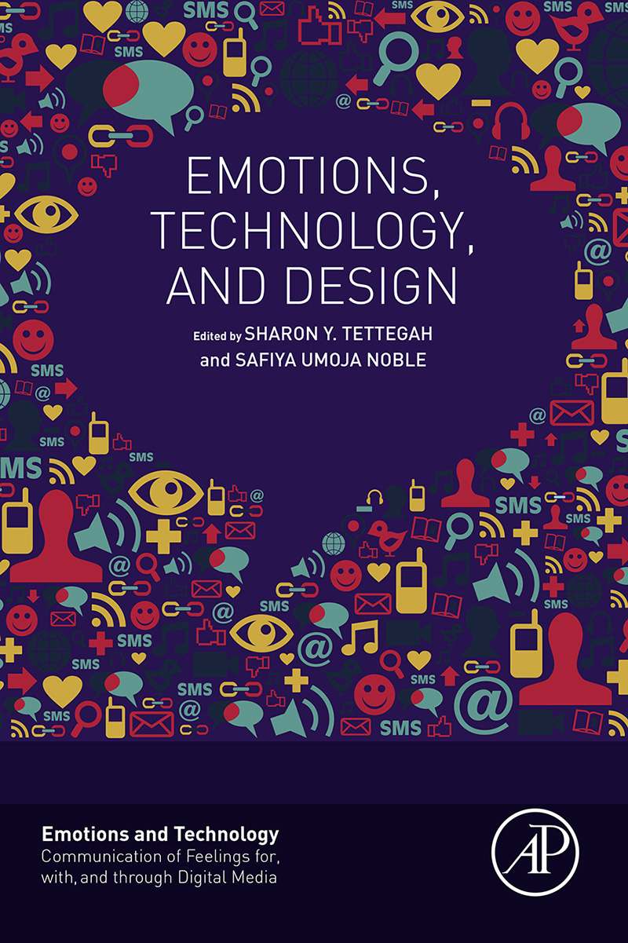
1. 技术带来的复杂情感
使用技术时，我们常常感到理所当然，享受其便利的同时也偶尔会感到挫败。
技术引发了对生活的深刻追问：它到底对我们的生活做了什么？
我们沉醉于技术的奇迹，如匹兹堡大学研究者开发的猴子通过思维控制机械臂的技术。

Slide 5
2. 技术的构成与价值
这项技术的构成并不复杂，主要由电子科学和机器人领域的标准元器件组成。
其真正价值在于理解“意向”动作的神经回路，通过正确的“电路搭接”，让猴子能够移动机械臂。
这种技术对残障人士具有显而易见的好处，同时也展示了技术的神奇之处。
(neural circuits)

Slide 6
二、技术的历史与现代世界的构建

Slide 7
3. 技术的历史演变
技术的发展使我们从合金片和矿物燃料的组合中实现了音速飞行，从原子核自旋信号中获得了大脑图像，甚至可以操作生物对象如酶。
这些技术在两三百年前是无法想象的，现在却成为现实。
(historical development)

Slide 8
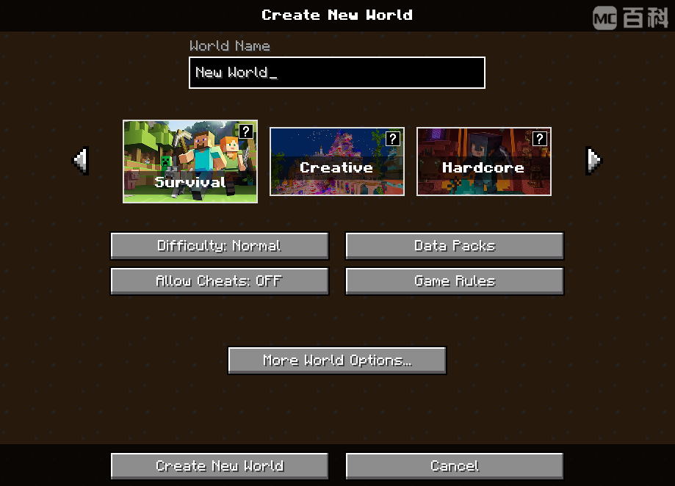
4. 技术对现代世界的影响
技术创造了我们的现代世界，包括抽水马桶、炉灶、电脑、汽车等日常用品。
如果过去600年的技术突然消失，我们将回到中世纪的生活方式。
技术不仅创造了物质财富，还塑造了我们的经济和社会结构。

Slide 9
三、技术的本质与深层问题

Slide 10
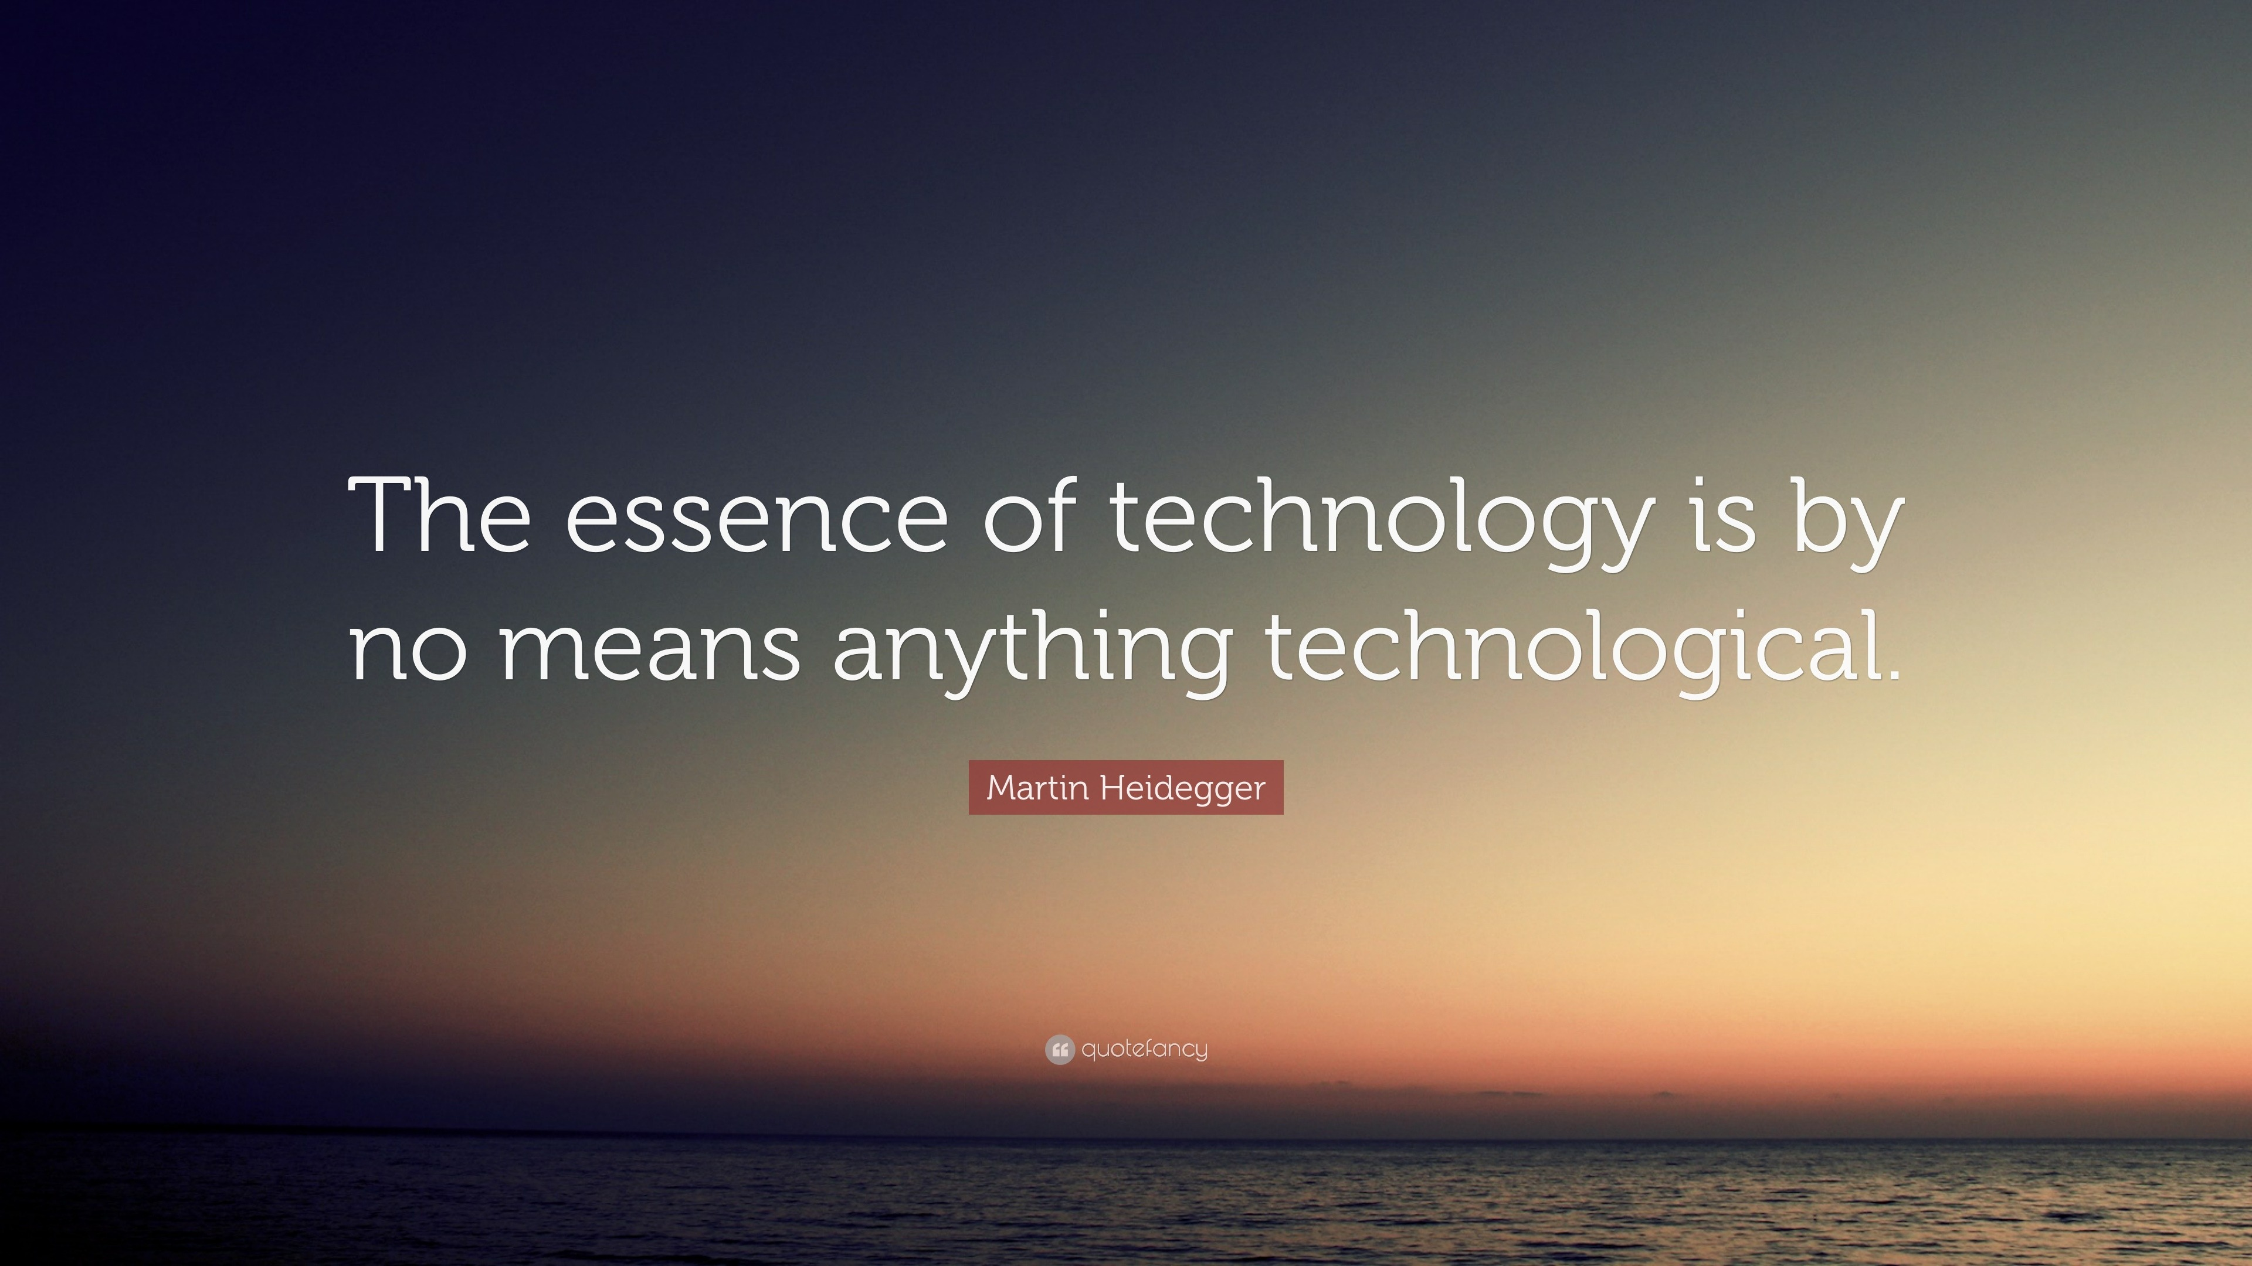
5. 技术的本质是什么
技术的本质是一个复杂的问题，尽管我们对具体技术了解很多，但对其最深的本质知之甚少。
我们知道计算机的每个部分如何运行，但对技术的整体原理和进化机制缺乏深入理解。
技术一直处于科学的阴影之下，社会科学家和哲学家更多地从外部视角研究技术。

Slide 11
6. 技术的进化理论
技术的进化是一个核心问题，因为它解释了新技术是如何从旧技术中诞生的。
达尔文的进化论试图解释技术的渐进变化，但无法解释根本性创新的出现。
组合进化理论认为，新技术是由已有技术的组合产生的，这种组合机制推动了技术的进步。
(evolution theory)

Slide 12
四、技术的组合进化与未来

Slide 13
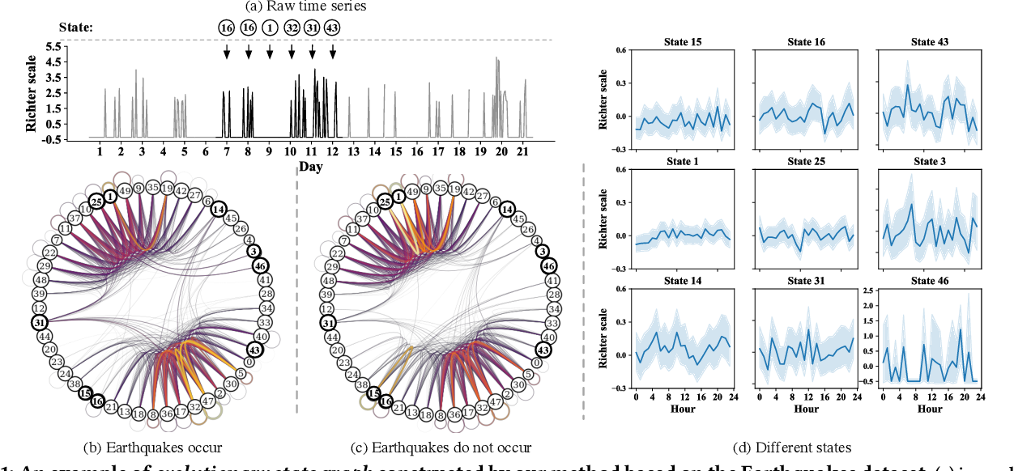
7. 组合进化的机制
组合进化的核心思想是，新技术是由已有技术的组件组合而成的。
现存技术为未来技术提供了可能的组分，形成了一个不断扩展的技术体系。
技术不仅依赖于组合，还依赖于对自然现象的捕捉和利用。

Slide 14
8. 技术的未来展望
技术正在从固定的生产方式转变为可以无限组合的对象，类似于化学中的活性成分。
现代技术已经成为创造经济结构与功能的开放语言，能够根据不同的目的进行组合和装配。
技术的本质和进化理论将帮助我们更好地理解技术的未来发展方向。
(future of technology)

Slide 15
五、总结与思考

Slide 16
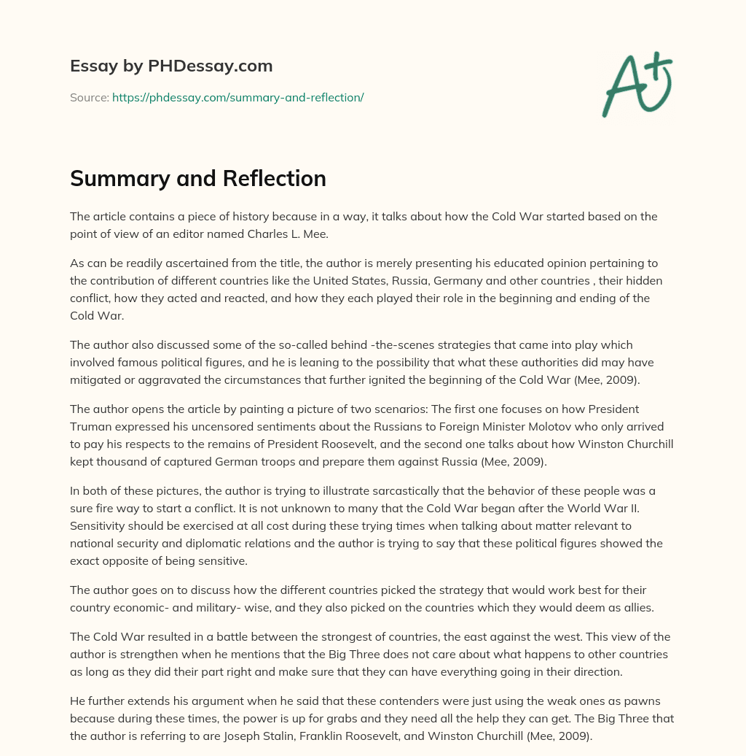
9. 技术的本质与进化
本书的主要目标是探讨技术的本质及其进化机制，建立一门关于技术的理论。
通过理解技术的组合进化，我们可以更好地解释技术创新的过程，并预测技术的未来发展。
技术不仅是工具，更是塑造我们世界的强大力量，理解它的本质对我们至关重要。

